Slide 1
六年制學程課程實驗計畫 簡報
中華民國振鐸學會 丁志仁

Slide 2
本計畫主持單位
中華民國振鐸學會
柑園文教基金會

Slide 3
本計畫預期目標
重新設定公共教育
創造平價化的自主學習模式
免除國中生升學壓力

Slide 4
課程理念(一)—生活實踐
強調自主學習和實作能力。
大人不能說不練，必須和小孩一起實踐。
學生可以做的，就交給學生作。
烹飪和洗衣是基本功。
學習不是讀課本，而是透過整理網路上龐大的知識，去產生自己版本的課本。

Slide 5
課程理念(二)—公共性教育
學程本身就是一個公共治理團隊。
眾人之事眾人管，眾人之事眾人扛。
權責相符
章則治理

Slide 6
課程理念(三)—全域境教
言教不如身教，身教不如境教。
善用天下資源幫助自我學習，感受受惠於天下人。
所有產出均CC釋出，回饋天下人。
學生透過行動學具，連回自己班上的Profile，可以機動地在任何場域進行學習。
初期建置五個學習基地。

Slide 7
課程區塊(一)—工具能力
華文
英文
算數
資訊
團隊合作
指終身自主學習會用到的各項能力:
自我管理

Slide 8
課程區塊(二)—領域學習
宇宙的故事
地球的故事
生物的故事
人類的故事

Slide 9
課程區塊(三)—專題及選修
哲學教育
倫理教育
公共性教育
性向探索與適性學習

Slide 10
成績與評量
不作任何觀察與評量。
只觀察學生的學習情形就好，不給予任何正式的評量。
評量學生學習情形，診斷學習困難所在，給予個別化教導。
將各種評量結果透過成績轉化系統，由電腦轉換成符合主流成績單的格式。

Slide 11
廣宣計畫
成立六年制學程網站
建立六年制學程FB社團/粉絲專業/google群組
建立六年制學程部落格
計畫主持人接收電台訪問

Slide 12
辦學團隊
籌備委員:楊朝祥
黃榮村(邀請中)
陳柏璋(邀請中)
師資
行政人員

Slide 13
場地規劃
板橋忠孝國中
柑園學習基地
三義學習基地
雅歌學習基地
花東學習基地
宜蘭學習基地

Slide 14

學生組成
一般生
特教生(以10%為上限)
全額補助經濟弱勢學生每班兩名

Slide 15
財務規劃—籌備階段

Slide 16
財務規劃—執行階段
第一年財務規劃: 單位:新台幣/萬元
 | 人事費 | 非人事費 | 小計 | 比重
學校 | 168.48 | 21 | 207.48 | 36%
班級 | 248.64 | 9.432 | 258.072 | 45.63%
學生 | 0 | 100 | 100 | 17.68%
小計 | 435.12 | 130.432 | 565.552 | 100%
比重 | 76.94% | 23.06% | 100%

Slide 17
執行進度
本計畫完成日期:102.07.31
 |  | 100 |  |  |  |  | 101 |  |  |  |  |  |  |  |  |  |  |  | 102
 |  | 8 | 9 | 10 | 11 | 12 | 1 | 2 | 3 | 4 | 5 | 6 | 7 | 8 | 9 | 10 | 11 | 12 | 1 | 2 | 3 | 4 | 5 | 6 | 7
募款 |  | o |  |  |  |  |  |  |  |  |  |  |  |  |  |  |  |  |  |  |  |  |  |  | 0
招生 |  |  |  |  |  |  |  |  |  |  |  |  | o |  |  |  |  |  |  |  |  |  |  |  | o
教師 |  | 0 |  |  |  |  |  |  |  |  |  |  | o
申設 |  | o |  |  |  | o
課程

Slide 18
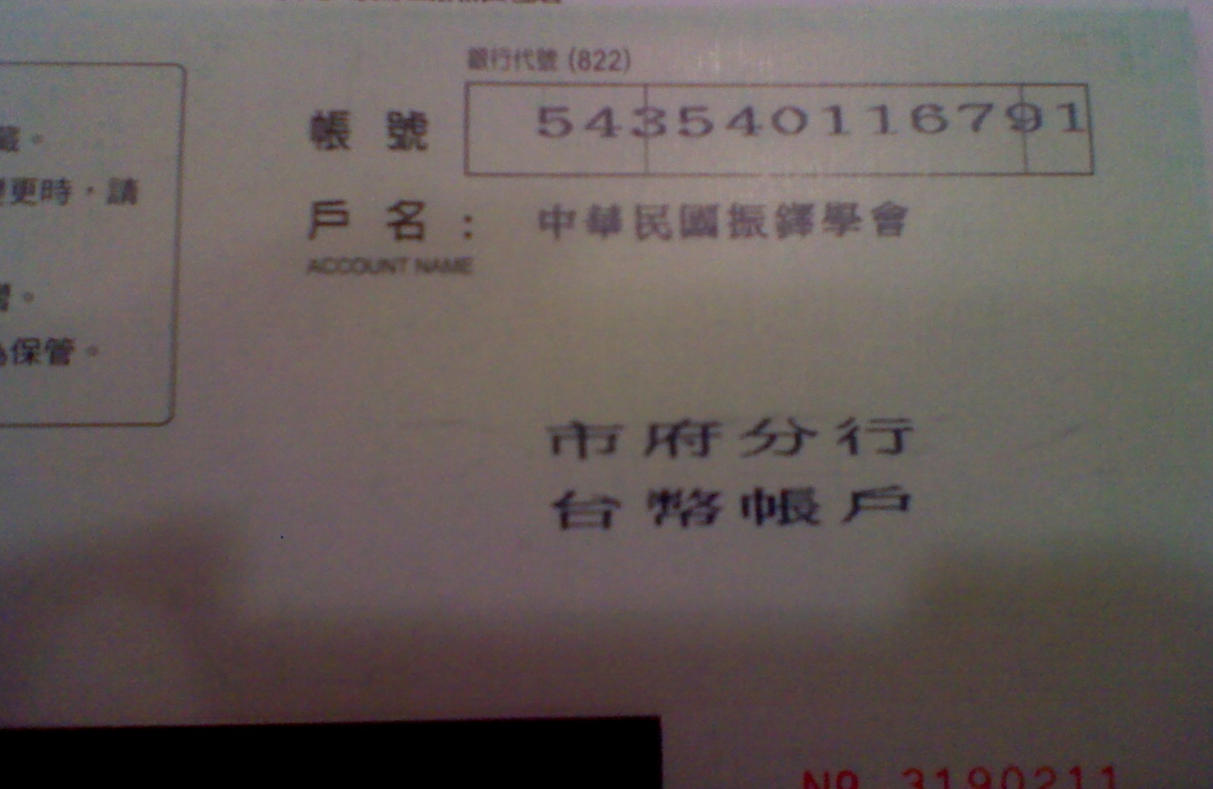
感謝與期望

